Slide 1
21.4.2 Characterizing Schedules Based on Recoverability
Đặc trưng hóa lịch trình dựa trên khả năng phục hồi

Slide 2
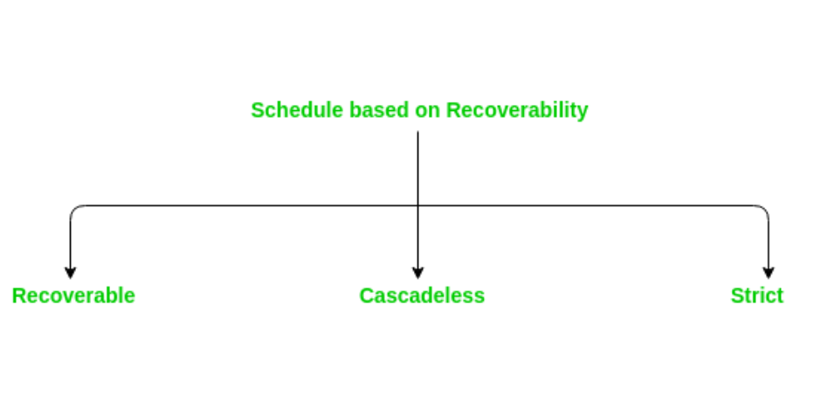
Gồm 3 loại lịch trình :

Slide 3
1.Recoverable schedule (lịch trình phục hồi)
Một lịch trình được gọi là "có thể khôi phục được" nếu một giao dịch không thành công trong quá trình thực hiện, thì các thay đổi đã thực hiện của giao dịch đó sẽ được hoàn tác và dữ liệu sẽ được đưa trở lại trạng thái trước đó. Điều này đảm bảo rằng dữ liệu trong cơ sở dữ liệu không bị mất hoặc bị hỏng khi có sự cố xảy ra
Để đảm bảo tính khôi phục được của lịch trình, các quy tắc ACID (Atomicity, Consistency, Isolation, Durability) cần được tuân thủ, và các cơ chế bảo đảm tính toàn vẹn dữ liệu cần được thiết lập, bao gồm các giao thức phân phối khóa, lưu trữ ghi nhật ký và các công cụ khôi phục dữ liệu.
Các quy tắc :
Atomicity : Đảm bảo tính toàn vẹn của giao dịch
Consistency : Đảm bảo tính nhất quán của dữ liệu
Isolation : Đảm bảo tính độc lập của giao dịch
Durability : Đảm bảo khả năng chịu lỗi của hệ thống

Slide 4
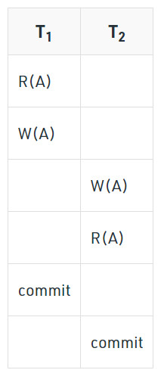
Nếu một giao dịch Tj đang đọc giá trị được cập nhật hoặc được viết bởi một giao dịch Ti khác, thì commit của Tj phải xảy ra sau commit của Ti.
T2 đọc và ghi A sau khi T1 ghi A, và T1 đã commit trước T2.

Slide 5
Vậy thế nào là Nonrecoverable schedule (lịch trình không thể phục hồi) ?
Một lịch trình được gọi là "không khôi phục được" nếu trong quá trình thực hiện các giao dịch, nếu có một giao dịch không thành công hoặc xảy ra sự cố, thì các thay đổi của giao dịch đó sẽ không được hoàn tác và dữ liệu sẽ bị mất hoặc bị hỏng. Điều này có thể xảy ra khi các giao dịch được thực hiện mà không đảm bảo tính toàn vẹn dữ liệu, không tuân thủ các nguyên tắc ACID (Atomicity, Consistency, Isolation, Durability) và không có bất kỳ cơ chế nào để phục hồi dữ liệu.

Slide 6
Sc :
T1 | T2
R(X)
 | R(x)
W(X)
R(Y)
 | W(X)
 | C2
W(X)
A1
T2 đọc mục X từ T1, nhưng T2 xác nhận trước khi T1 xác nhận. Sự cố xảy ra nếu T1 hủy bỏ sau thao tác c2 trong Sc , khi đó giá trị của X mà T2 đọc không còn hợp lệ và T2 phải bị hủy bỏ sau khi cam kết, dẫn đến lịch trình không thể khôi phục được.

Slide 7
2.Cascadeless schedule (lịch trình không lan truyền)
Một lịch trình được gọi là "cascadeless" nếu như những giao dịch khác không bị ảnh hưởng bởi một giao dịch đang thực hiện nếu như các tài nguyên bị khóa (lock) bởi giao dịch đó không được sử dụng bởi các giao dịch khác.

Slide 8
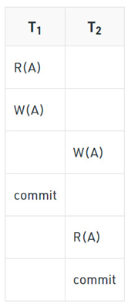
Nếu một giao dịch Tj muốn đọc giá trị được cập nhật hoặc viết bởi một giao dịch Ti khác, thì việc commit của Tj phải đọc nó sau commit của Ti.
VD: T2 đọc A sau khi T1 đã ghi A và commit trước T2.

Slide 9
3.Strict schedule (lịch trình nghiêm ngặt)
- Phải đảm bảo tính đồng nhất và tính nhất quán của cơ sở dữ liệu một cách nghiêm ngặt.
- Giao dịch phải được thực hiện tuần tự và không có sự xung đột nào giữa các giao dịch được phép xảy ra

Slide 10
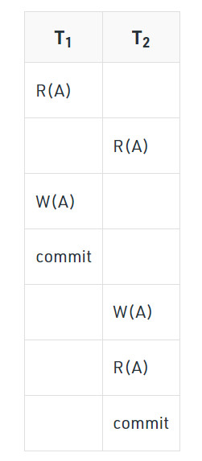
Tj chỉ có thể đọc hoặc ghi vào giá trị đã được Ti cập nhật hoặc ghi sau khi Ti đã commit/abort.
T2 đọc và ghi A sau khi T1 ghi A, và T1 đã commit trước T2.

Slide 11
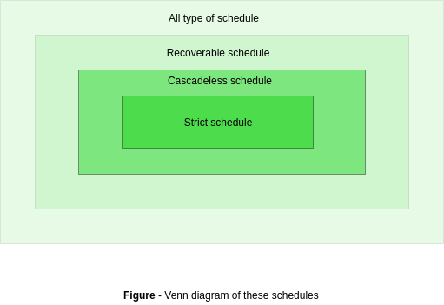
Mối tương quan giữa Strict, Cascadeless and Recoverable schedule:
Strict schedule vừa là recoverable schedule vừa là cascadeles schedule
Cascadeless schedule là recoverable schedule

